Slide 1


Slide 2
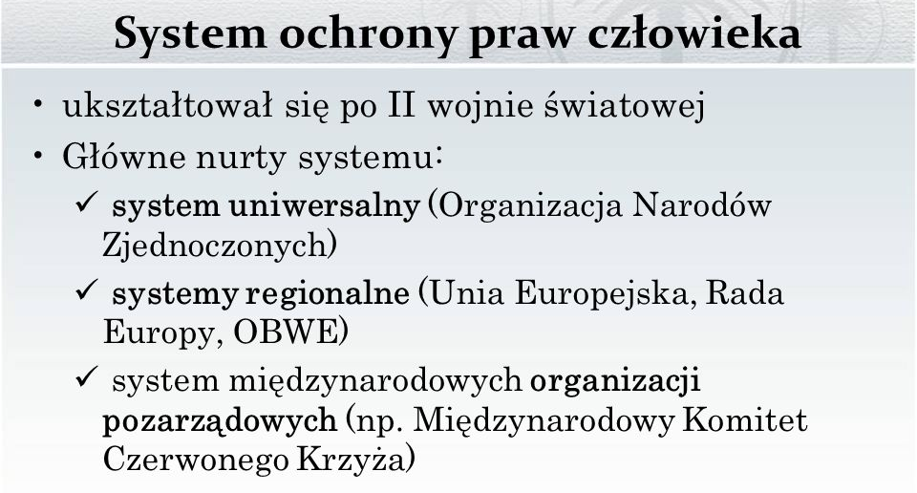

Slide 3
Prawa człowieka
prawa człowieka – koncepcja, według której każdemu człowiekowi przysługują pewne prawa, których źródłem obowiązywania jest przyrodzona godność ludzka. Prawa te mają charakter:
powszechny – obowiązują na całym świecie i przysługują każdemu człowiekowi
przyrodzony – przysługują każdemu od chwili urodzenia
niezbywalny – nie można się ich zrzec
nienaruszalny – istnieją niezależnie od władzy i nie mogą być przez nią dowolnie regulowane
naturalny – obowiązują niezależnie od ich potwierdzenia przez władzę państwową
niepodzielny – wszystkie stanowią integralną i współzależną całość.

Slide 4


Slide 5


Slide 6
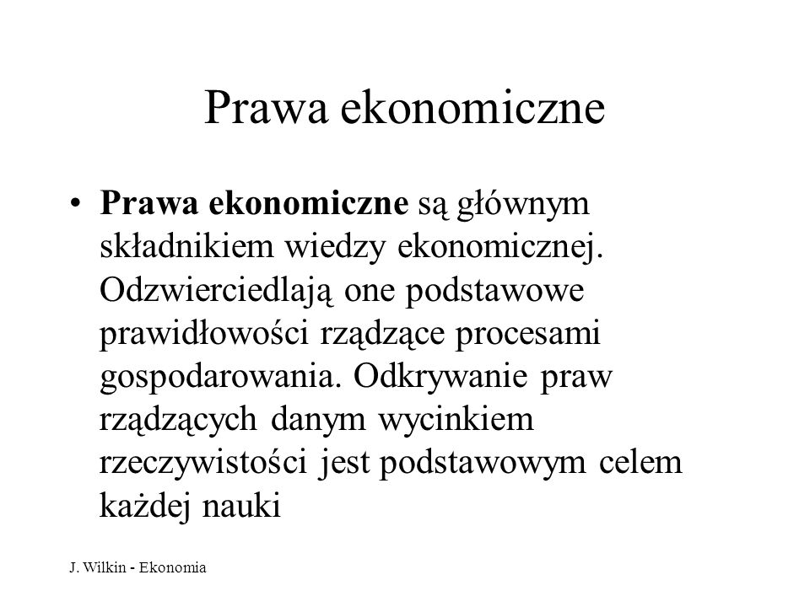

Slide 7
Prawa ekonomiczne
prawa ekonomiczne – wzajemne więzi między istotnymi cechami różnych zjawisk ekonomicznych mające charakter ogólny, konieczny, nieprzypadkowy i stosunkowo trwały.
Rodzaje praw ekonomicznych:
prawa przyczynowe (przyczynowo-skutkowe), oznaczają, że po zdarzeniu A następuje zdarzenie B, przy czym A jest przyczyną a B jest skutkiem
prawa funkcjonalne, występują pomiędzy ilościowo wymiernymi kategoriami np. popyt jest funkcją ceny, podaż też jest funkcją ceny.
prawa współistnienia, czyli łączne np. prawo popytu i podaży
postępowania ludzi, oddziałuję na bodźce ekonomiczne
splotu działań ludzkich, wymiana rezultatów swojej działalności
techniczno-bilansowe, czyli relacje nakładów i wyników zdeterminowane określoną techniką

Slide 8


Slide 9
Rasizm, dyskryminacja rasowa – zespół poglądów przyjmujących wyższość jednych ras nad drugimi. Przetrwanie tych „wyższych” ras staje się wartością nadrzędną i z racji swej wyższości dążą do dominowania nad rasami „niższymi”. Rasizm opiera się na przekonaniu, że różnice w wyglądzie ludzi niosą za sobą niezbywalne różnice osobowościowe i intelektualne

Slide 10
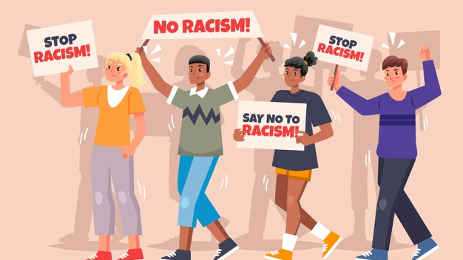

Slide 11


Slide 12
Prezentację wykonał uczeń klasy 8B Mateusz Szajgin

